Slide 1
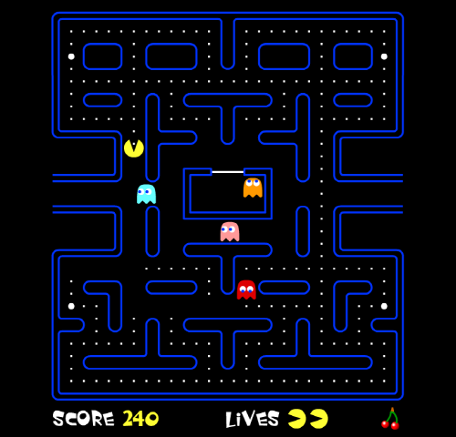
바이오시스템 컴퓨터 응용
팀 프로젝트
『 팩맨게임 』
1조 김예솔 정재욱 소준휘

Slide 2
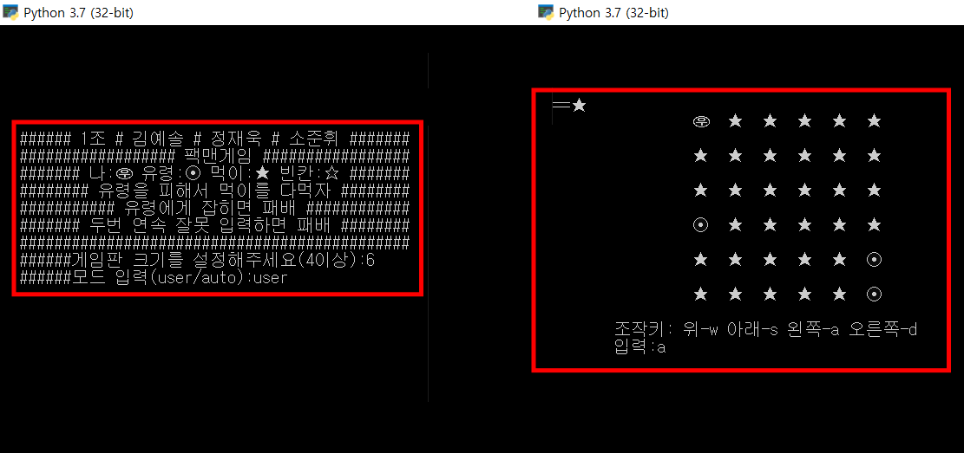
Graphic User Interface

Slide 3
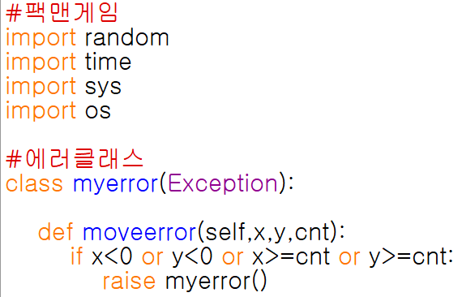
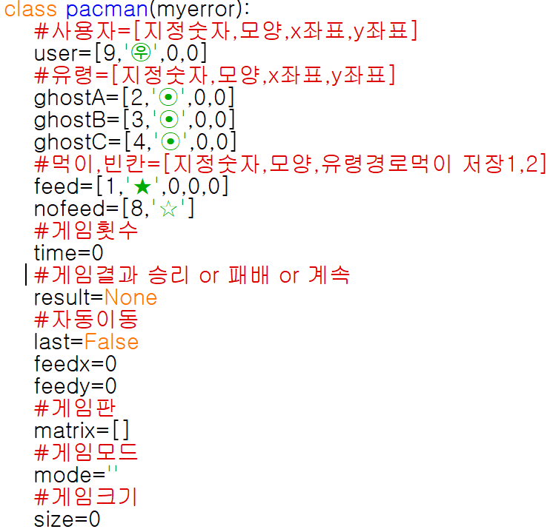
팩맨 내부 동작 방식-변수

Slide 4
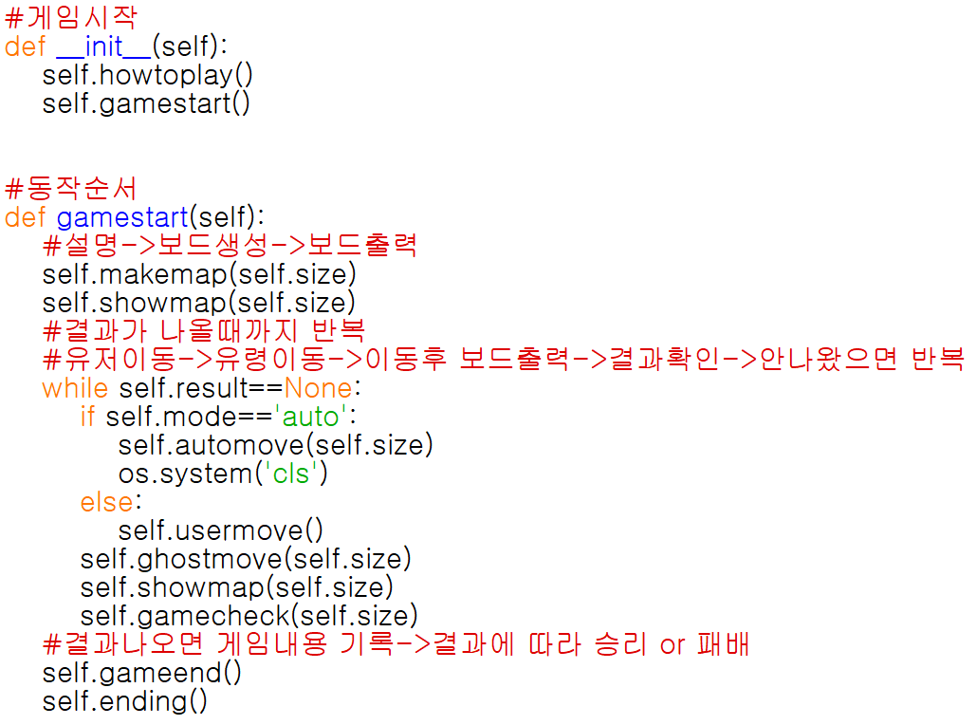
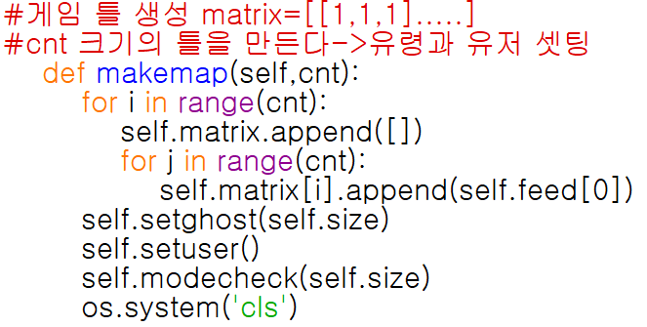
팩맨 내부 동작 방식-함수

Slide 5
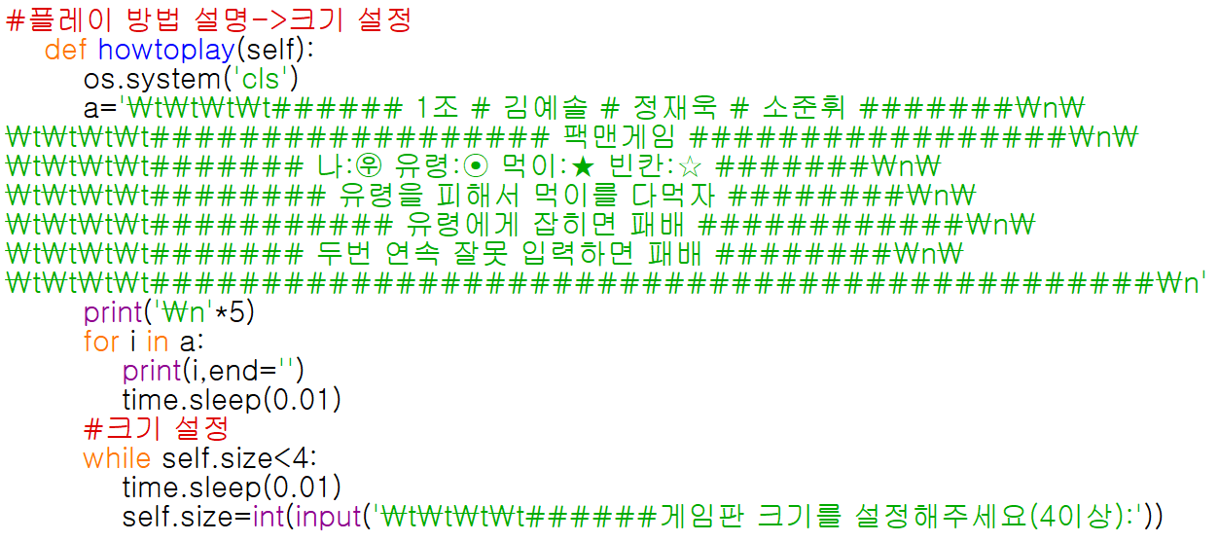
내부 함수-설명,크기설정

Slide 6
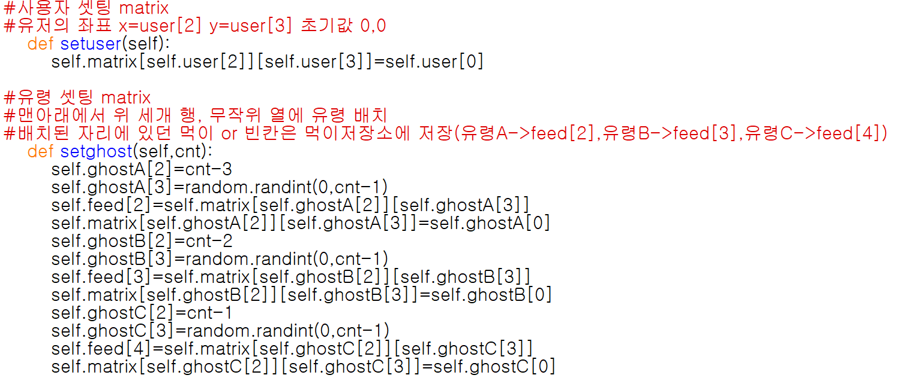
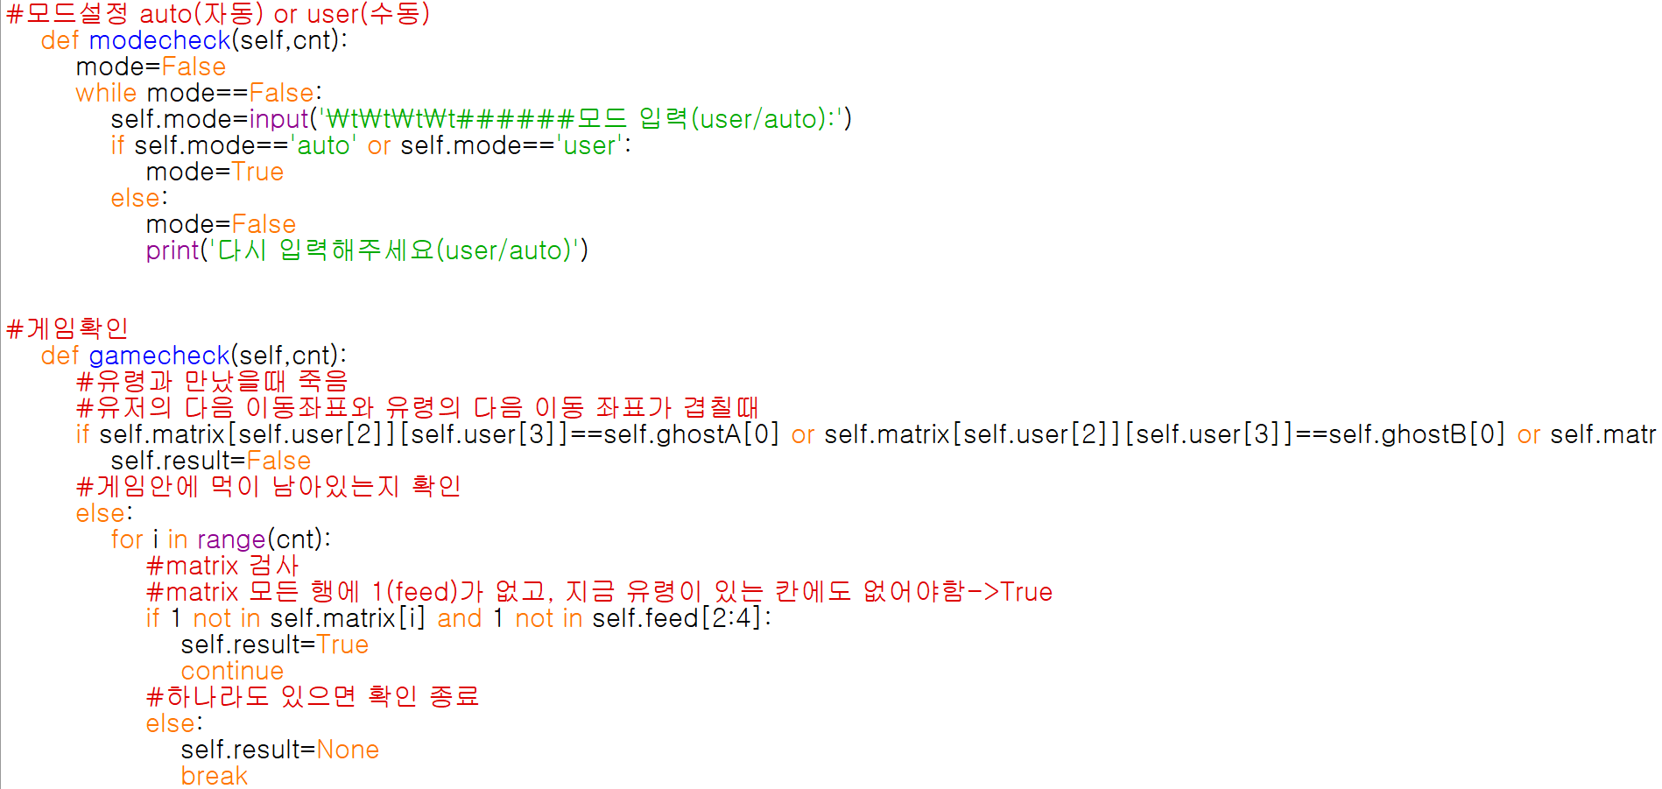
내부 함수-맵 만들기

Slide 7
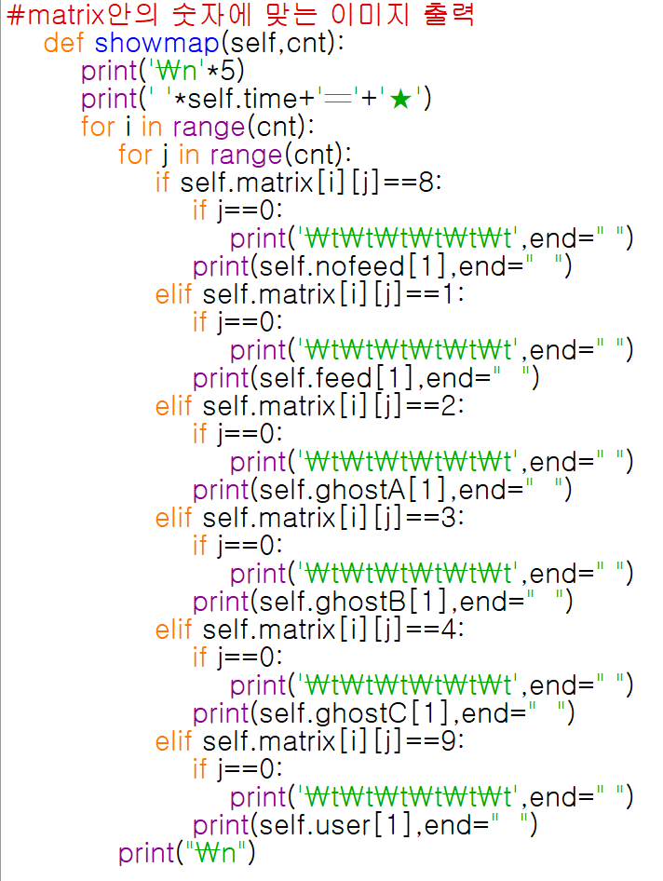
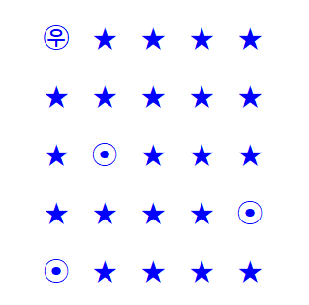
내부 함수-맵 만들기

Slide 8
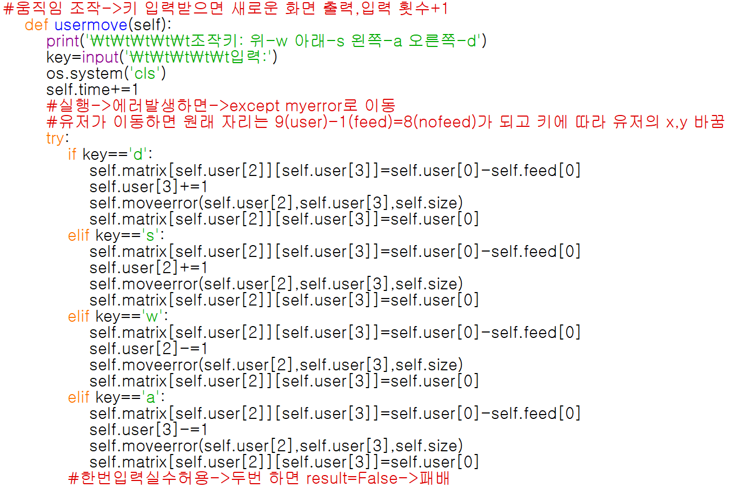

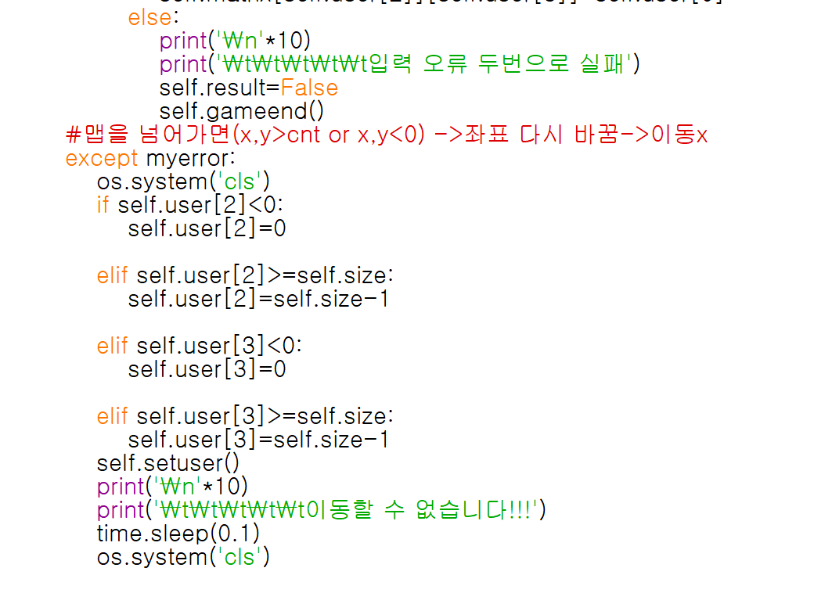
내부 함수-사용자 이동

Slide 9

내부 함수-이동 제한
X
X
이동X
X

Slide 10
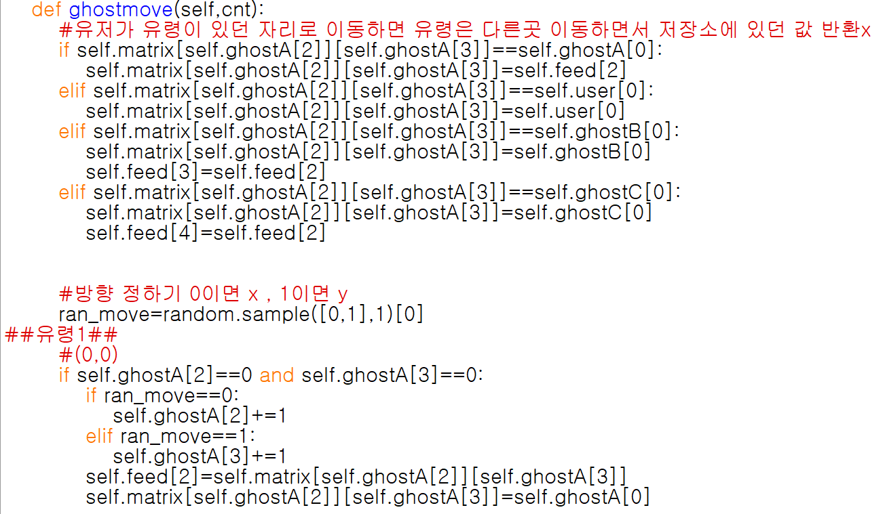
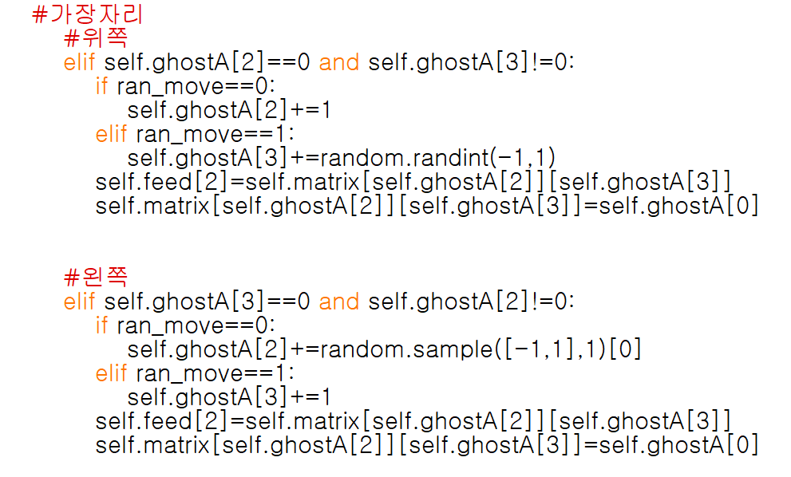

내부 함수-유령 이동

Slide 11
내부 함수-게임 확인

Slide 12
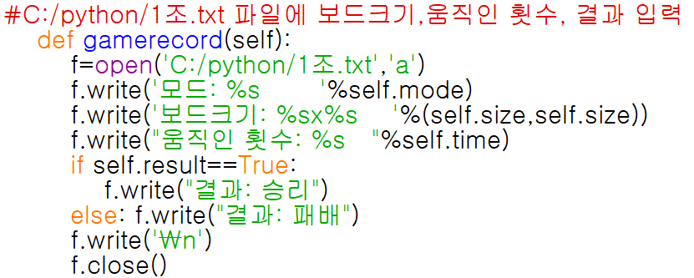
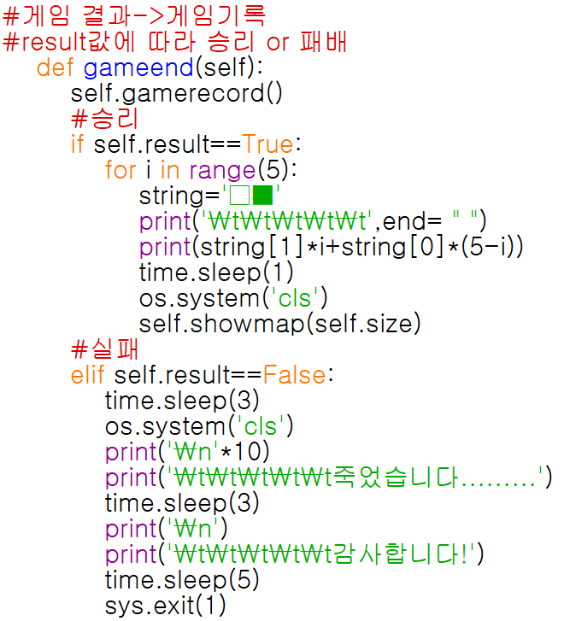
내부 함수-게임 종료,기록

Slide 13
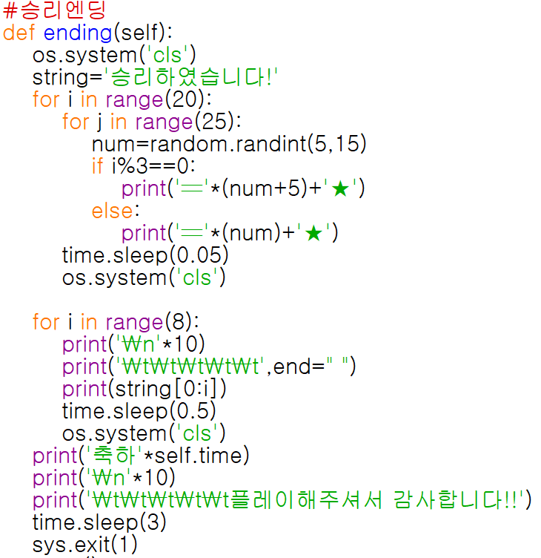
내부 함수-엔딩(이겼을때)

Slide 14
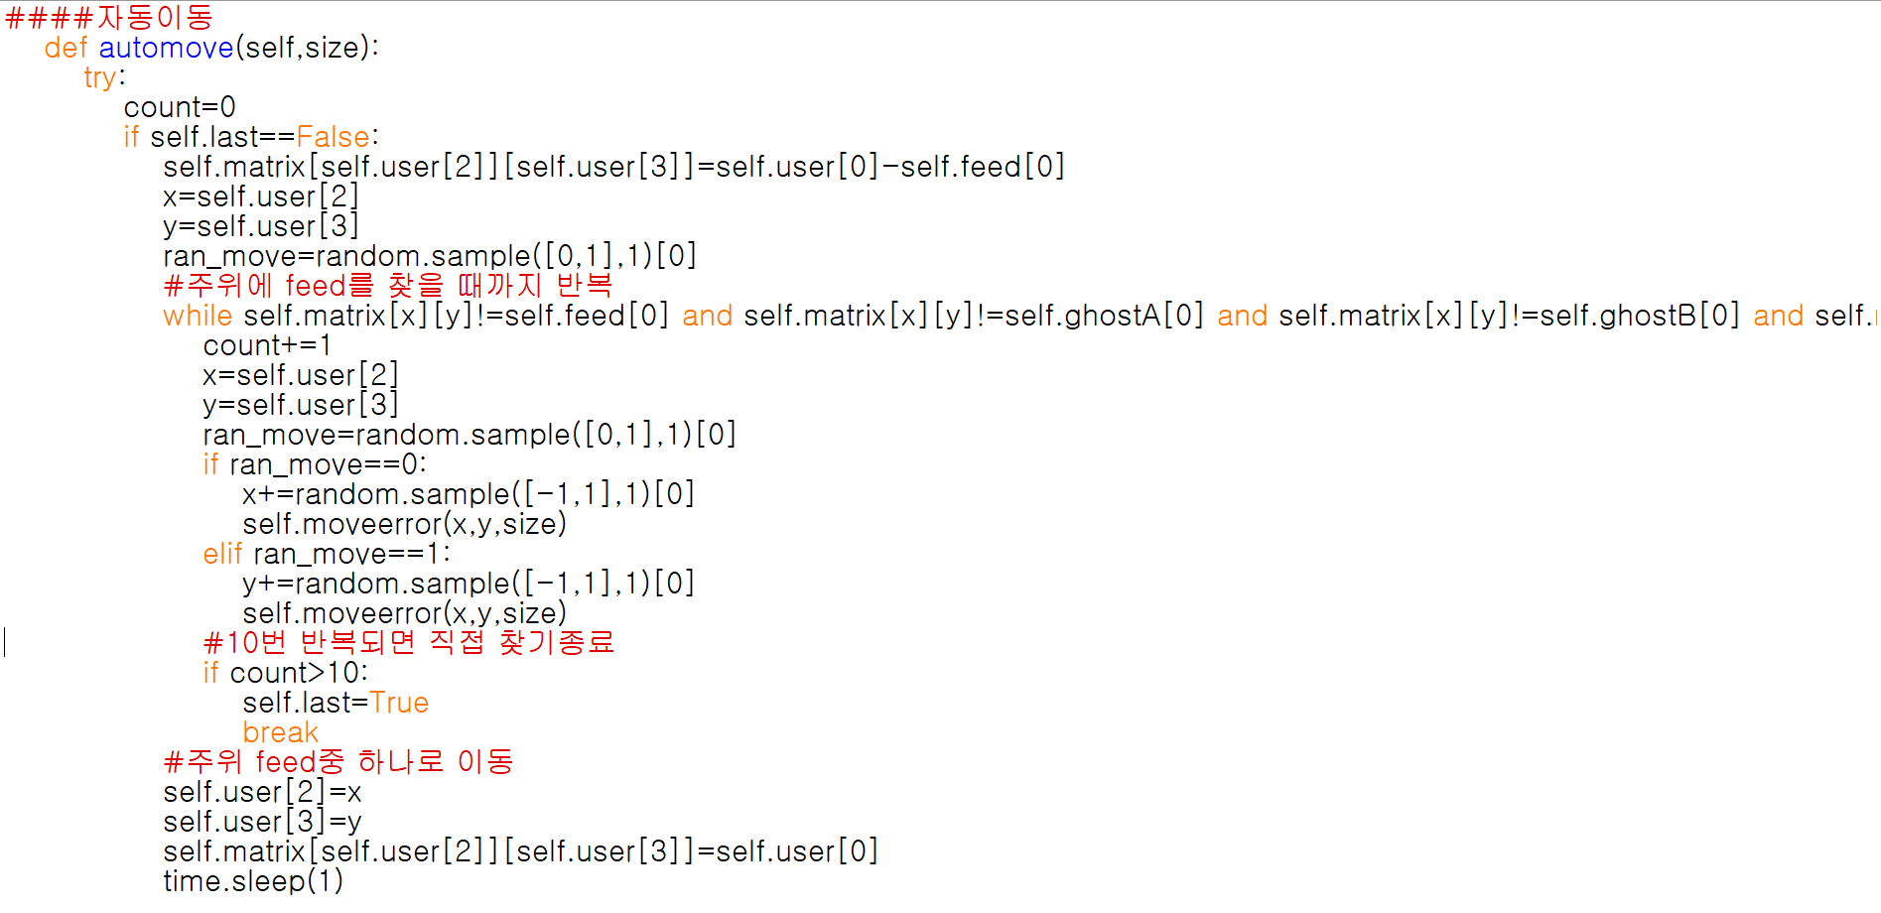
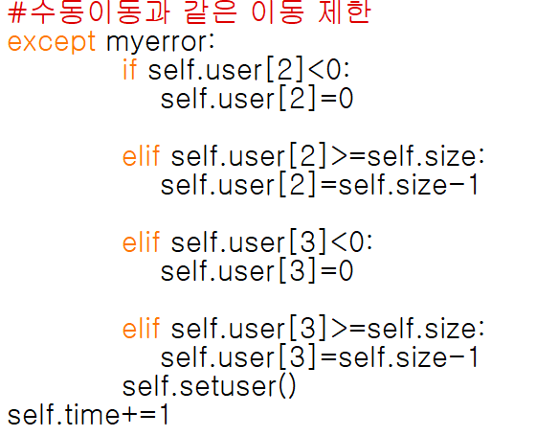
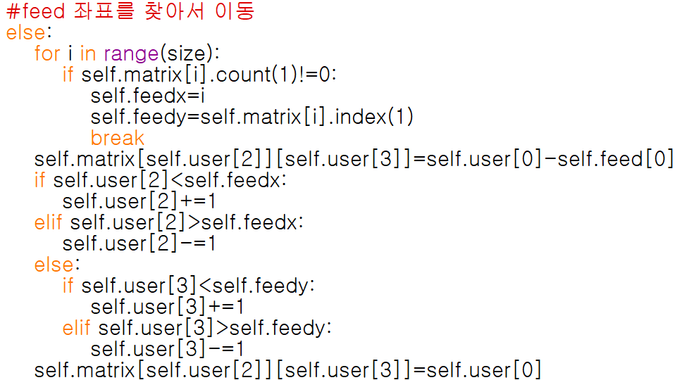
내부 함수-자동이동모드

Slide 15

내부 함수-자동이동모드

Slide 16
Q & A

